Slide 1
Алгебра
7 сынып
I тоқсан

Slide 2
ҚҰРАМЫНДА
ДӘРЕЖЕСІ БАР ӨРНЕКТЕРДІ
ТҮРЛЕНДІРУ

Slide 3
БҮГІНГІ САБАҚТА:
алгебралық өрнектерді ықшамдауда дәрежелердің қасиеттерін қолданасыз

Slide 4
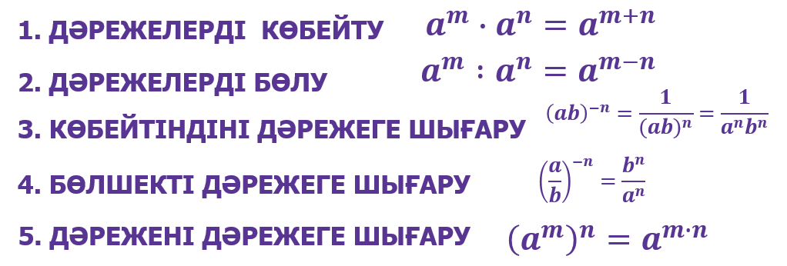
БҮТІН КӨРСЕТКІШТІ ДӘРЕЖЕНІҢ ҚАСИЕТТЕРІ

Slide 5
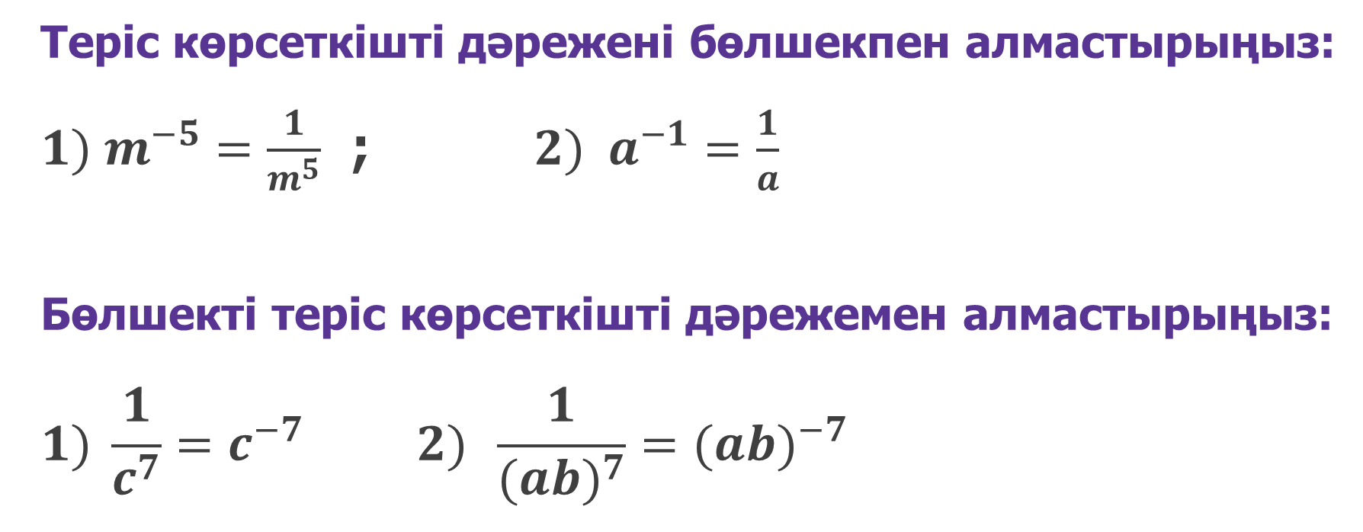
ТАПСЫРМА
Теріс көрсеткішті дәрежені бөлшекпен алмастырыңыз:
${1) m}^{−5}=\frac{1}{m^{5}}$ ; ${2) a}^{−1}=\frac{1}{a}$
Бөлшекті теріс көрсеткішті дәрежемен алмастырыңыз:
$$1) \frac{1}{c^{7}}=c^{−7} 2) \frac{1}{{(ab)}^{7}}={(ab)}^{−7}$$

Slide 6
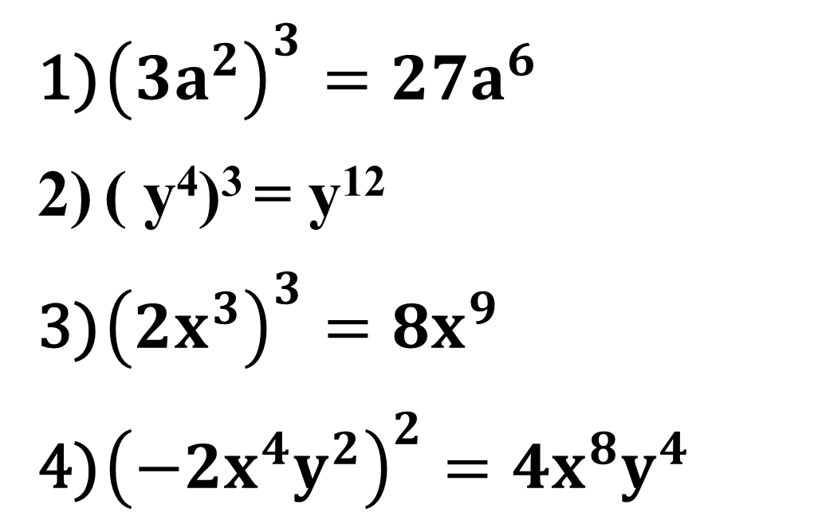
ТАПСЫРМА
Ықшамдаңыз:
${\left({3a}^{2}\right)}^{3}={27a}^{6}$
( y⁴)³ = y¹²
${\left(2x^{3}\right)}^{3}={8x}^{9}$
${\left({−2x}^{4}y^{2}\right)}^{2}={4x}^{8}y^{4}$

Slide 7
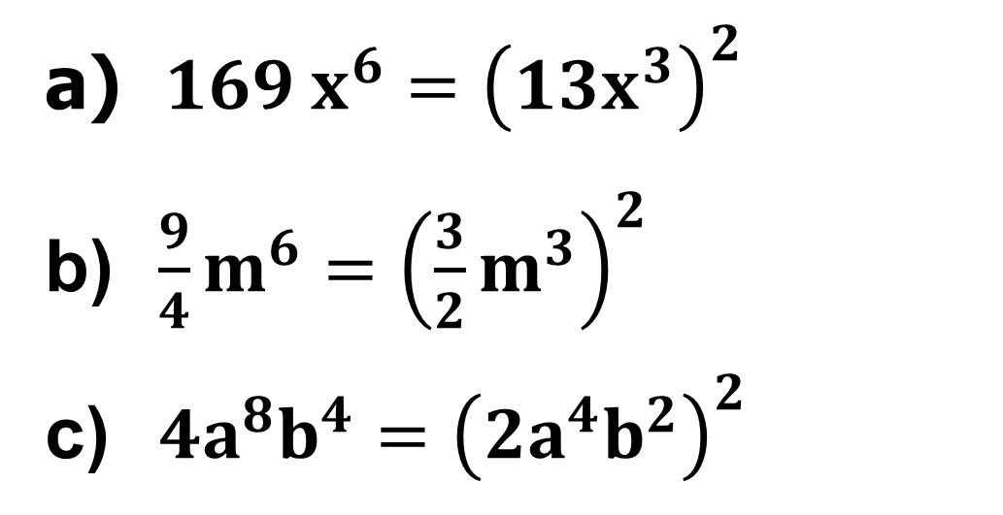
ТАПСЫРМА
Бірмүшенің квадраты түріне келтіріңіз.
a) $169 x^{6}={\left({13x}^{3}\right)}^{2}$
$\frac{9}{4}m^{6}={\left(\frac{3}{2}m^{3}\right)}^{2}$
${4a}^{8}b^{4}={\left({2a}^{4}b^{2}\right)}^{2}$

Slide 8

ТАПСЫРМА
Өрнекті бөлшек түріне келтіріңдер:
$$1) {4x}^{−5}=\frac{4}{x^{5}}$$
$$2) {3y}^{−2}=\frac{3}{y^{2}}$$

Slide 9
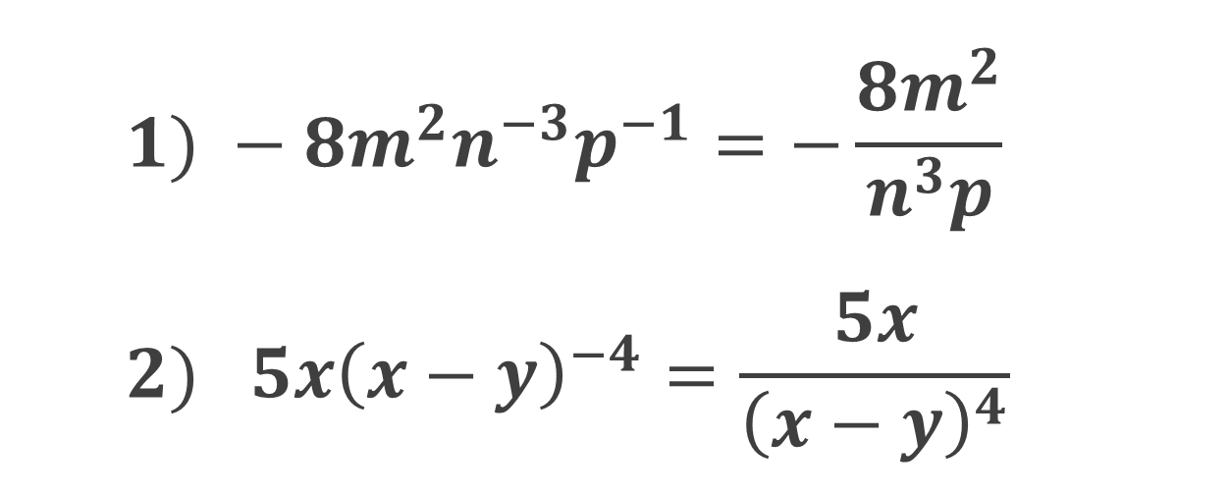
ТАПСЫРМА
Өрнекті бөлшек түріне келтіріңдер:
$${1) −8m}^{2}n^{−3}p^{−1}=−\frac{{8m}^{2}}{n^{3}p}$$
$$2) 5x{\left(x−y\right)}^{−4}=\frac{5x}{{\left(x−y\right)}^{4}}$$

Slide 10
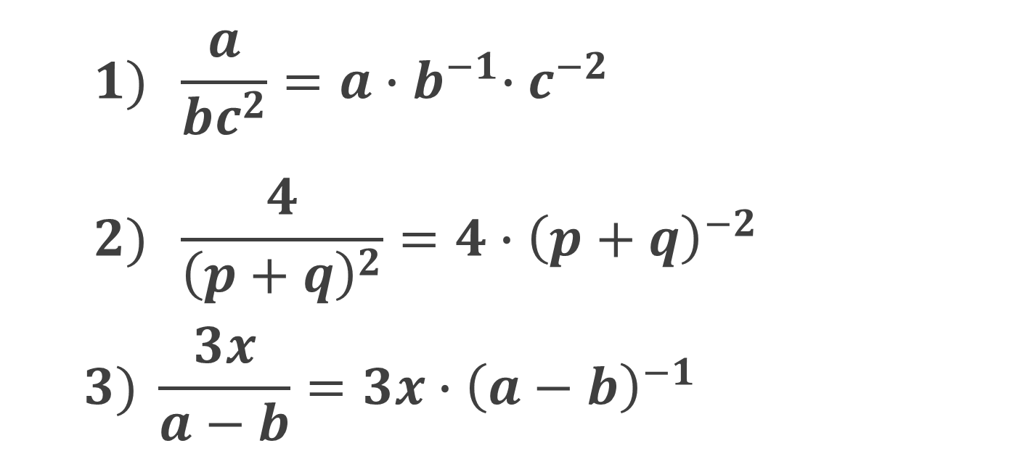
ТАПСЫРМА
Бөлшекті көбейтінді түрінде жазыңдар:
$$1) \frac{a}{bc^{2}}=a{∙b}^{−1}∙c^{−2}$$
$$2) \frac{4}{{\left(p+q\right)}^{2}}=4∙{\left(p+q\right)}^{−2}$$
$$3) \frac{3x}{a−b}=3x{∙\left(a−b\right)}^{−1}$$

Slide 11

ТАПСЫРМА
Дәрежені көбейтінді түріне келтіріңдер:
${\left(с^{3}d^{−2}\right)}^{−3}=c^{3∙\left(−3\right)}∙d^{\left(−2\right)∙\left(−3\right)}={=c}^{−9}∙d^{6}$

Slide 12
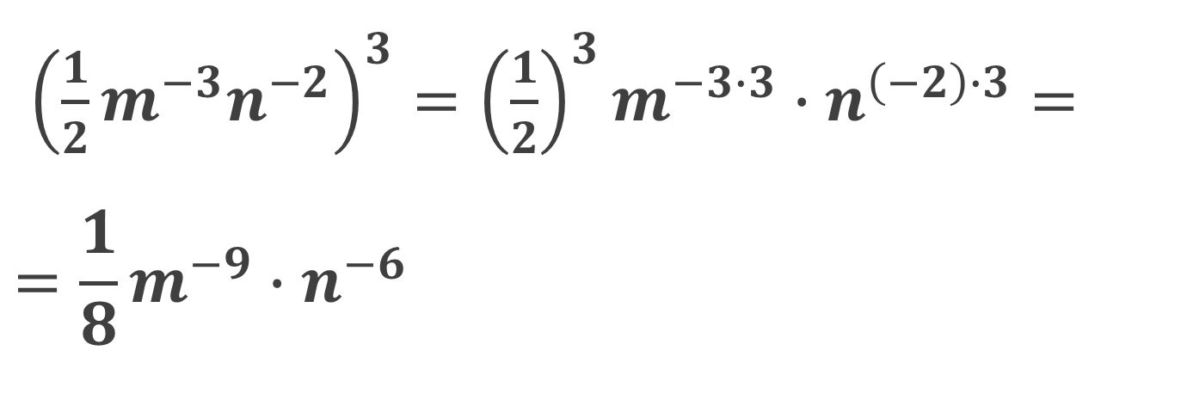
ТАПСЫРМА
Дәрежені көбейтінді түріне келтіріңдер:
${\left({\frac{1}{2}m}^{−3}n^{−2}\right)}^{3}={\left(\frac{1}{2}\right)}^{3}m^{−3∙3}∙n^{\left(−2\right)∙3}=$
$$=\frac{1}{8}m^{−9}∙n^{−6}$$

Slide 13
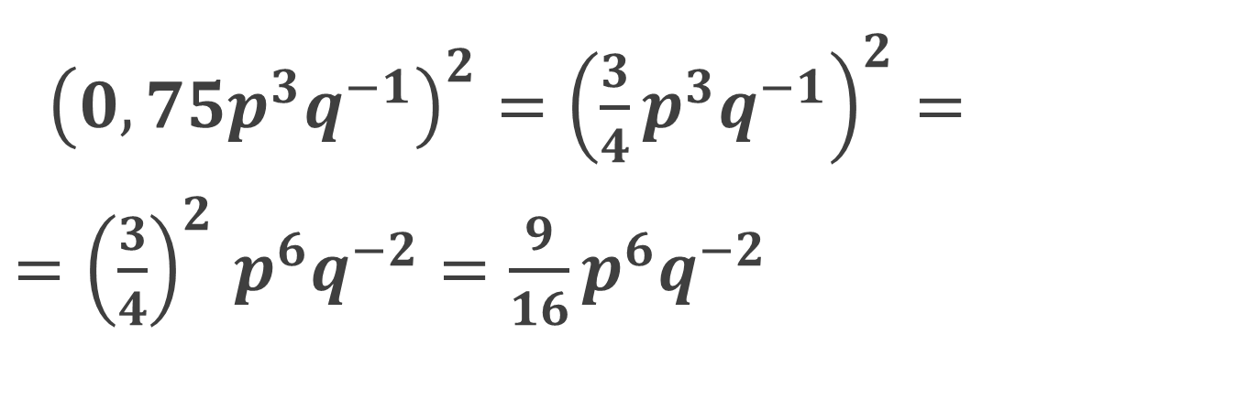
ТАПСЫРМА
Дәрежені көбейтінді түріне келтіріңдер:
${\left(0,75p^{3}q^{−1}\right)}^{2}={\left(\frac{3}{4}p^{3}q^{−1}\right)}^{2}={=\left(\frac{3}{4}\right)}^{2}p^{6}q^{−2}=\frac{9}{16}p^{6}q^{−2}$

Slide 14
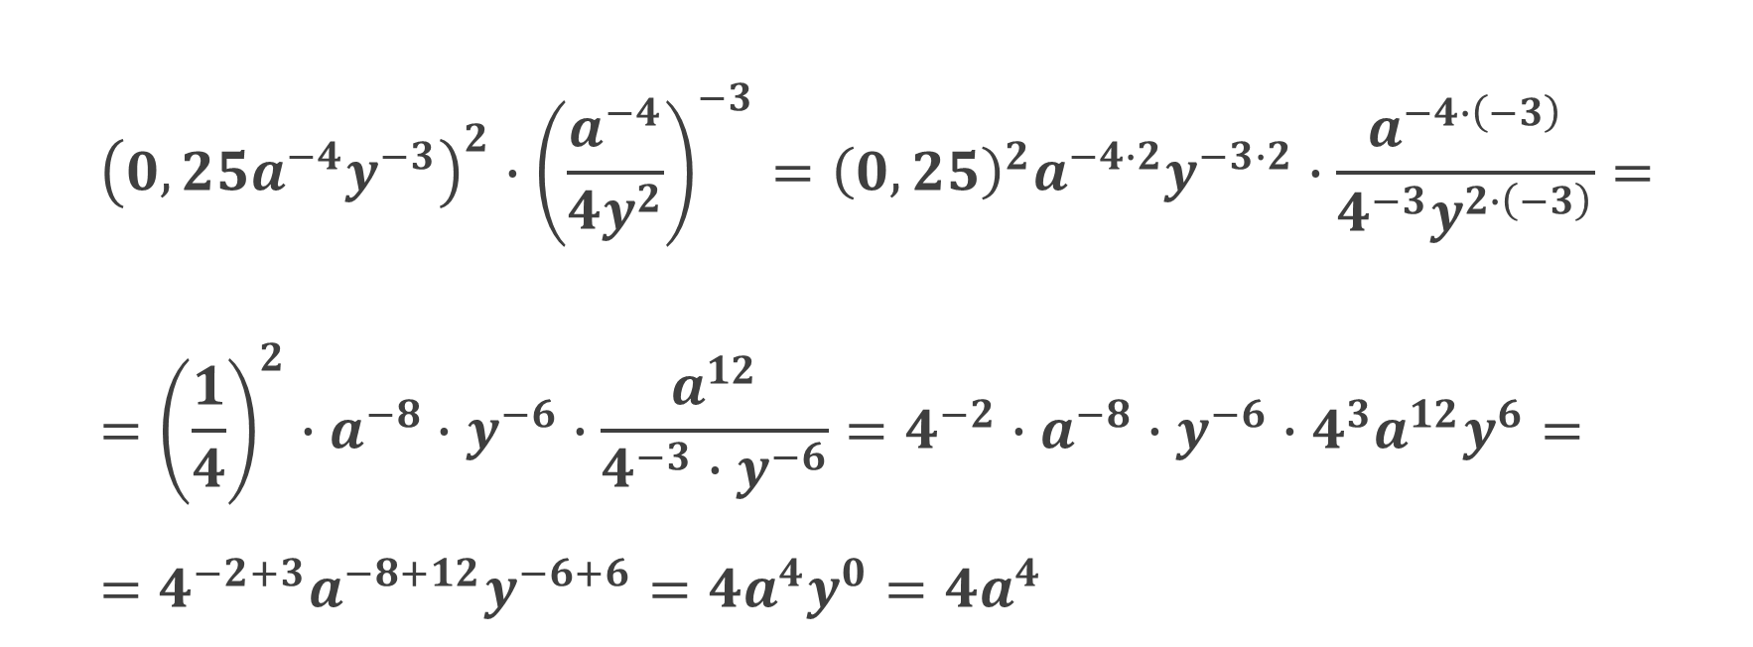
ТАПСЫРМА
Өрнекті ықшамдаңыздар:
$${\left({0,25a}^{−4}y^{−3}\right)}^{2}∙{\left(\frac{a^{−4}}{4y^{2}}\right)}^{−3}={\left(0,25\right)}^{2}a^{−4∙2}y^{−3∙2}∙\frac{a^{−4∙\left(−3\right)}}{4^{−3}y^{2∙\left(−3\right)}}=={\left(\frac{1}{4}\right)}^{2}∙a^{−8}∙y^{−6}∙\frac{a^{12}}{4^{−3}∙y^{−6}}=4^{−2}∙a^{−8}∙y^{−6}∙4^{3}a^{12}y^{6}==4^{−2+3}a^{−8+12}y^{−6+6}=4a^{4}y^{0}={4a}^{4}$$

Slide 15
БҮТІН КӨРСЕТКІШТІ ДӘРЕЖЕНІҢ ҚАСИЕТТЕРІ

Slide 16
Қорытынды
алгебралық өрнектерді ықшамдауда дәрежелердің қасиеттерін қолдандыңыздар

